Slide 1
МБДОУ д/с № 5 «Родничок» комбинированного вида с. Сарыг-Сеп»
Задания для дистанционного обучения (1неделя)
Средняя группа (4-5лет)
Выполнил: воспитатель
Арапчаа Я.В

Slide 2
Формирование элементарных математических представлений
Тема занятия:
«Закрепление»

Slide 3
Цель: закрепление и повторение полученных в течение года математических знаний и умений.
Задачи:
- закрепить умение представлять пространственные представления: слева, справа, вверху, внизу, впереди, перед, за, между, рядом;
- закрепить представления детей о частях суток, их характерных особенностях, последовательности (утро, день, вечер, ночь);
- закрепить знания в счёте до пяти;
- закрепить представление о геометрических фигурах: круг, квадрат, треугольник, прямоугольник, овал;
развивать память, мышление, речь.

Slide 4
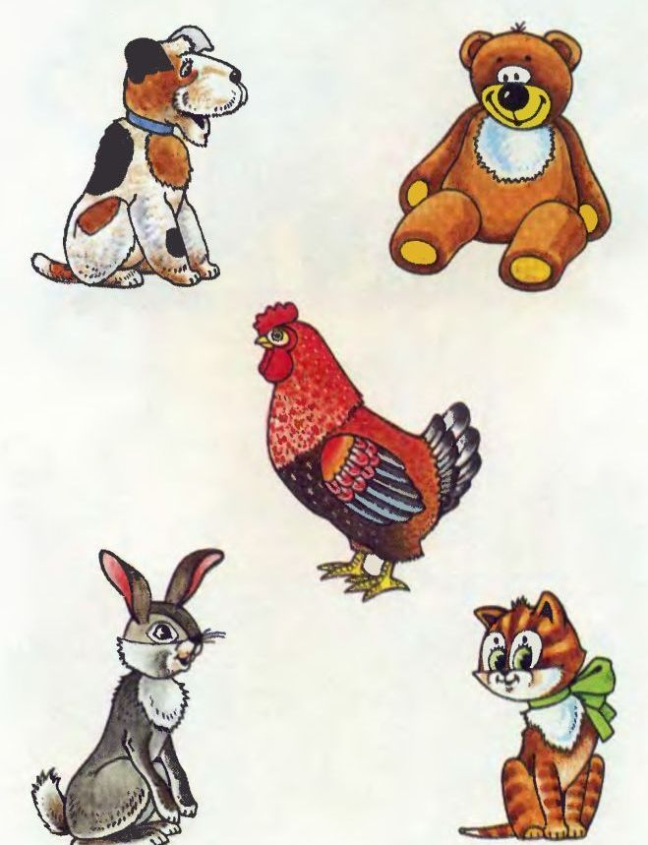
Научите ребенка ориентироваться в пространстве листа, закрепите понятия «Лево-право», «вверх вниз»; развивайте внимание.
Кто нарисован в правом верхнем углу листа, в правом нижнем, в левом верхнем, в левом нижнем, посередине листа?

Slide 5


Slide 6
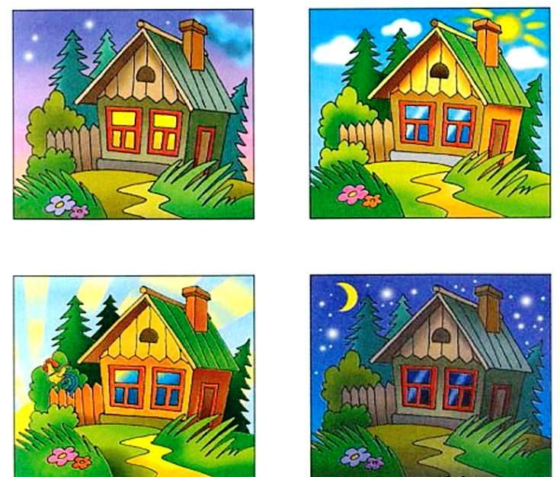
_{Внимательно посмотрите рисунки}
_{и} назовите с детьми части суток и задавайте им вопросы.
Что наступает после утра? Какое время суток наступает, когда заканчивается день?
_{Что наступает после вечера?}

Slide 7
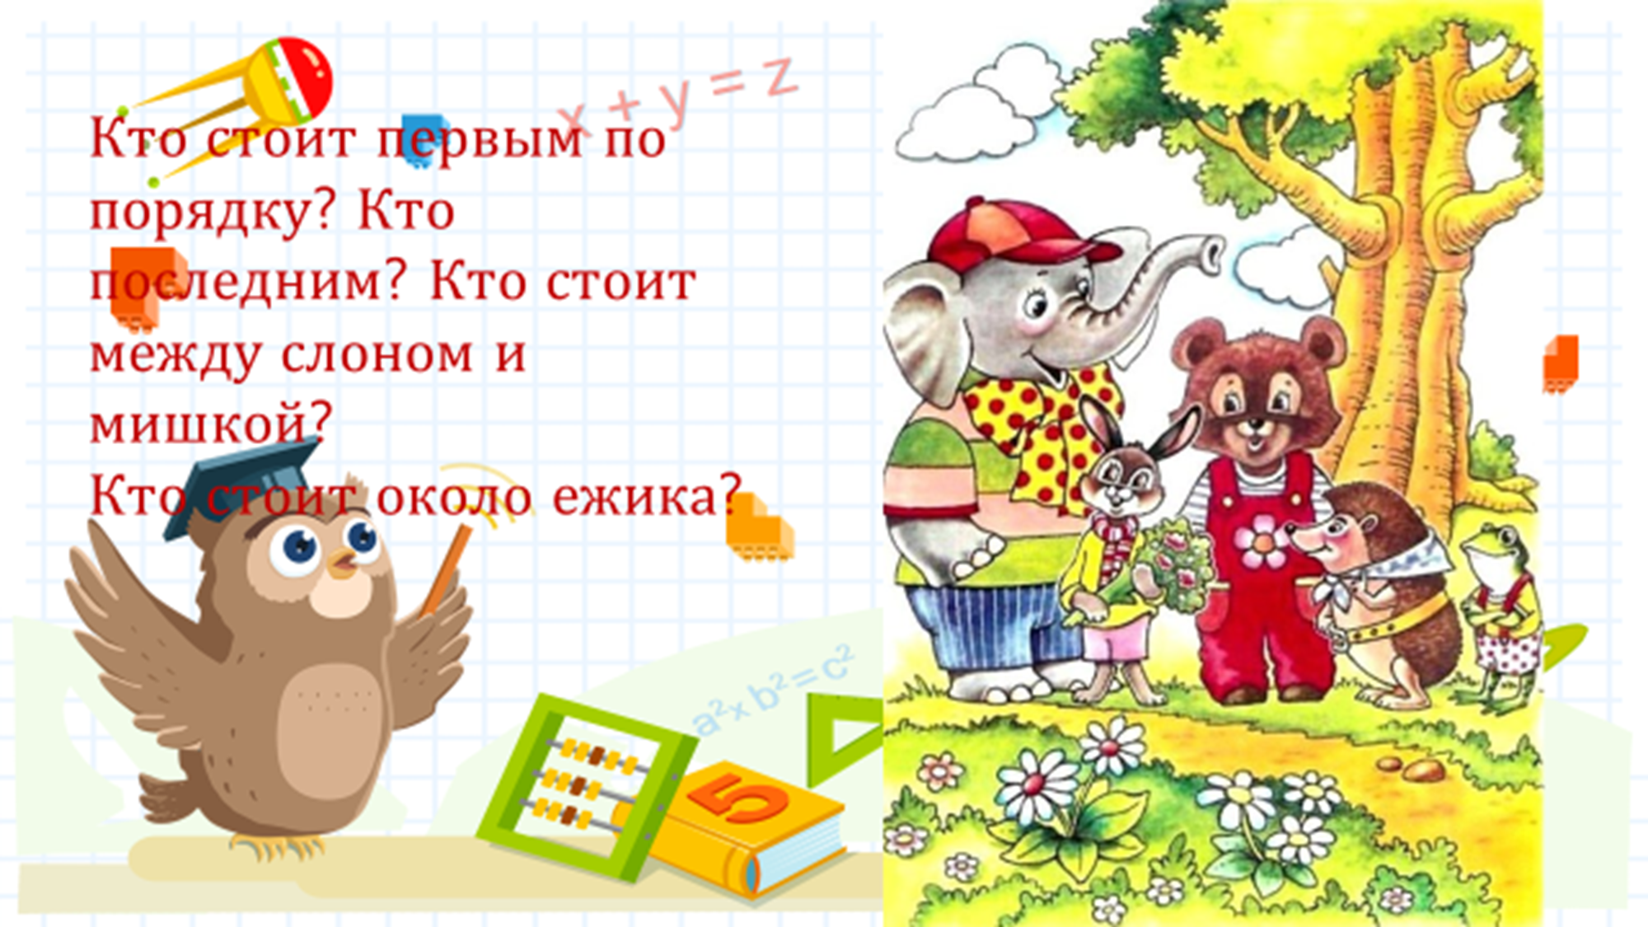

Slide 8
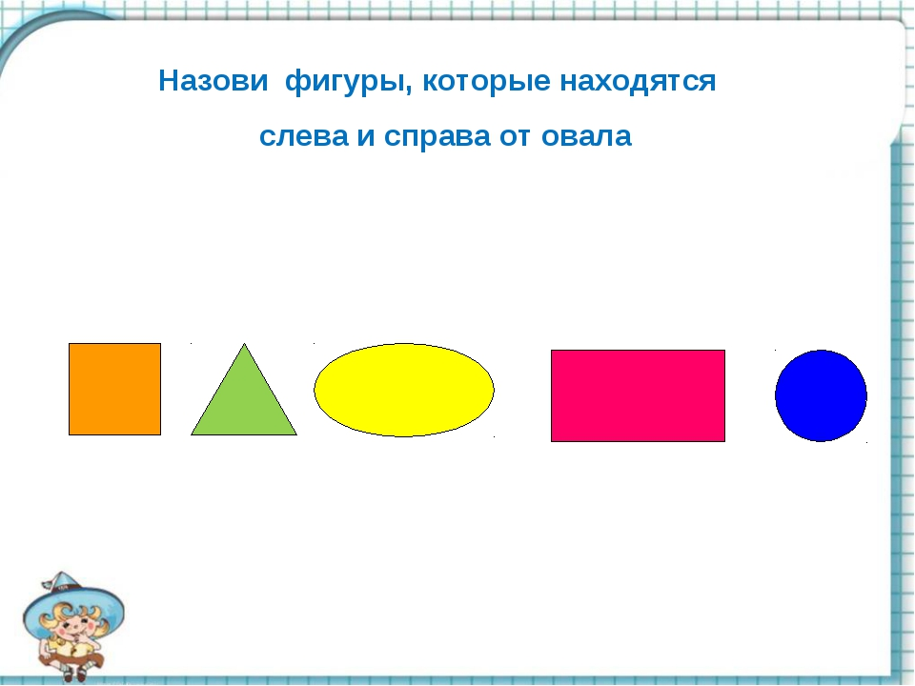

Slide 9
